Slide 1


Sentiment Analysis on movie tweets
Pizzo Davide Matr:869254
Luglio 2025

Slide 2

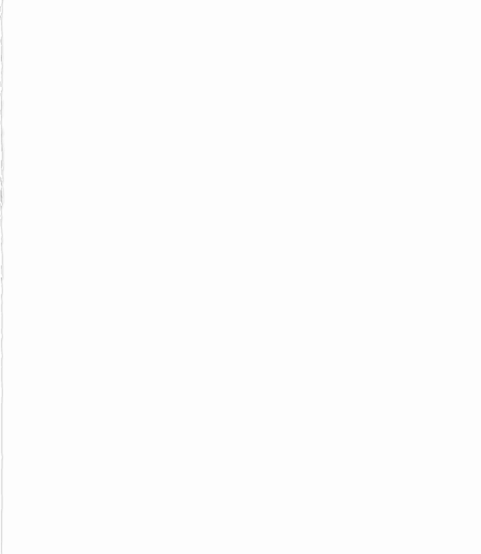
Contenuto
Introduzione
Workflow
Tecniche e modelli
Insight «generali»
Performance

Slide 3
Obiettivi
Capire qual è l’opinione in generale sui due film, della comunità di X
Valutare diversi modelli per la previsione del sentiment
Analizzare il lessico e le frequenze di parole chiave,hashtag….
Capire come il modello prende determinate decisioni

Slide 4
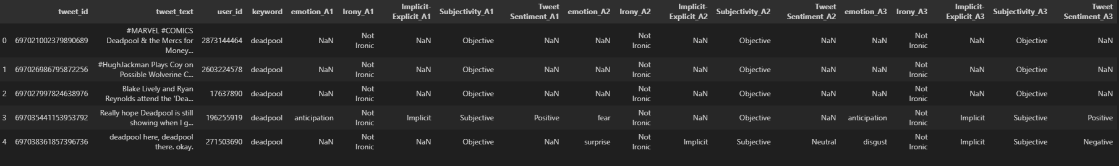
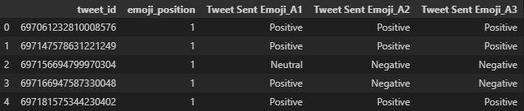
Introduzione: dataset e contesto
Contesto : Tweet riguardanti film “Deadpool” e “Suicide Squad”
2 Dataset: ‘mvsc_tweet.csv’ e ‘mvsc_emoji.csv’

Slide 5
Data Exploration
  Controllo feature
  Controllo valori anomali e NaN
  Controllo struttura dei dataset
  Controllo valori unici
  Aggregazione dei sentiment provenienti da 3 annotatori diversi, in un’unica feature

Slide 6
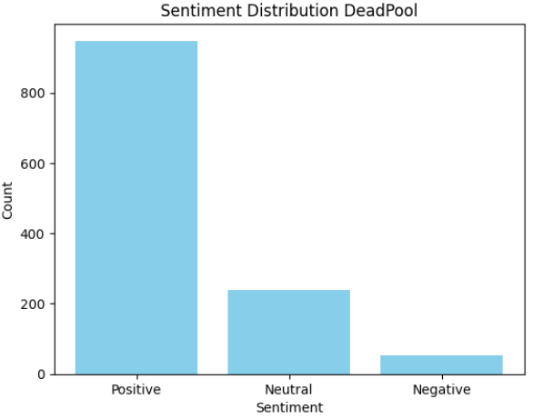
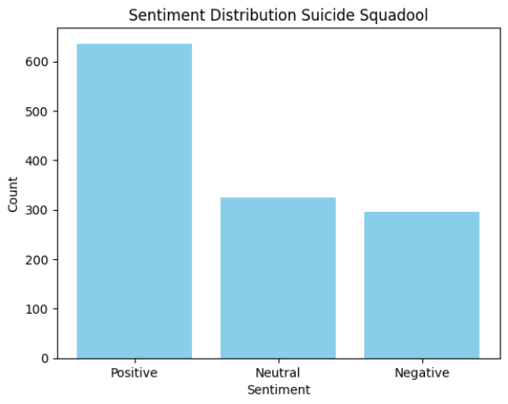
Panoramica Generale del sentiment

Slide 7
AFINN
Afinn è un dizionario, una lista di parole, cui viene assegnato un valore numerico da -5 a +5 in base alla valenza emotiva.
Obiettivo: ottenere il sentiment AFINN e confrontarlo con l’etichetta nel dataset
Esempio: «Deadpool è stato fantastico. Trama interessante ed ottimo cast»
        «Fantastico» : Punteggio AFINN = +4
        «Ottimo» : Punteggio AFINN = +3
        Punteggio totale= +7 → Frase positiva

Slide 8
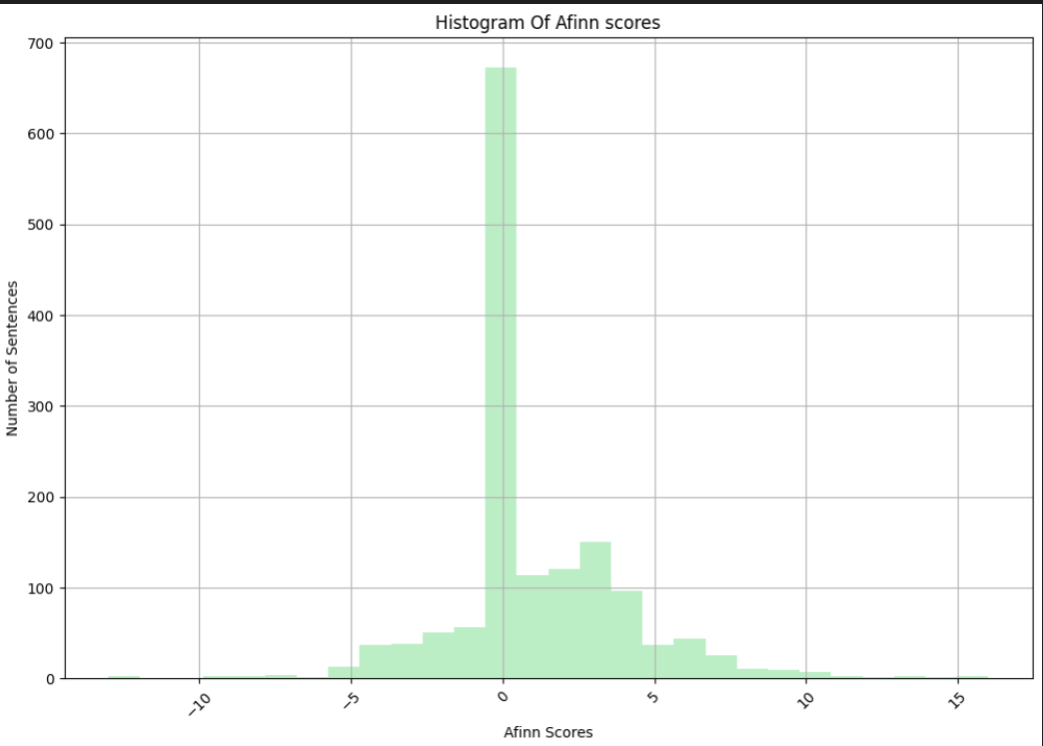
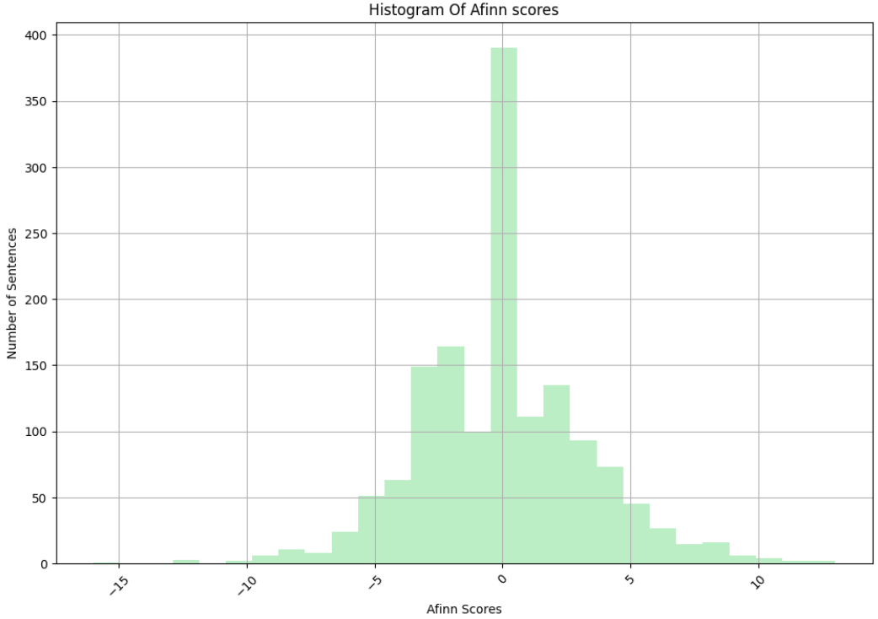
Distribuzione AFINN Score
Deadpool
Suicide Squad

Slide 9
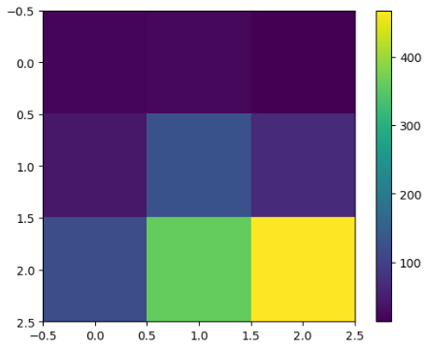
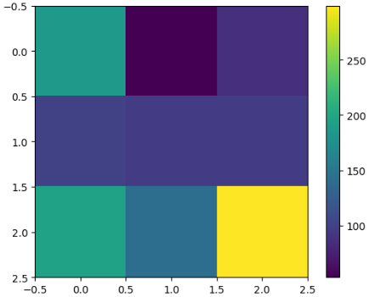
Confronto ‘sentiment_gold’ – Afinn score
Deadpool
Suicide Squad

Slide 10
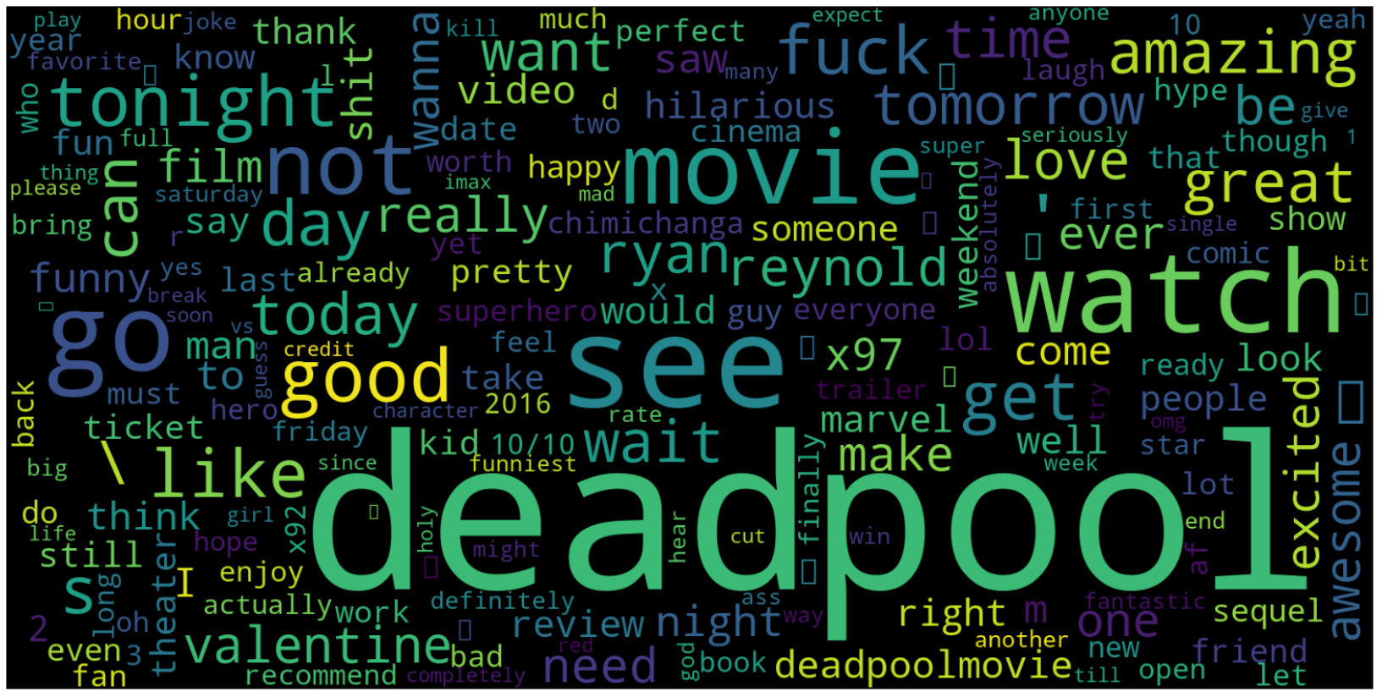
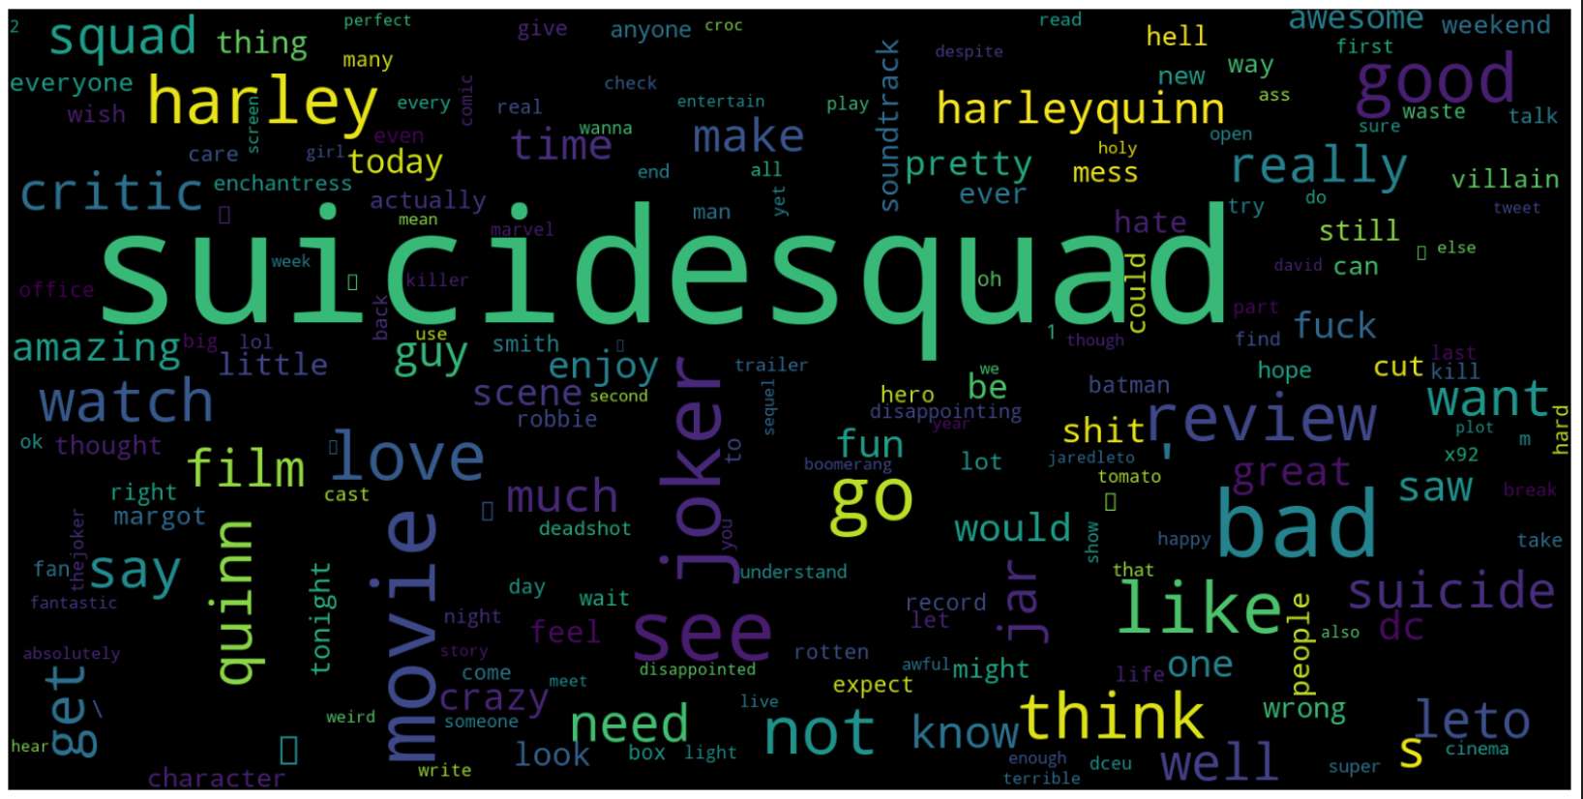
Pulizia Testo
Tokenizzazione
Lowercasing
Rimozione
Stopwords
Rimozione
Punteggiatura
Lemmatizzazione

Slide 11
BOW & Logistic Regression
Tweet convertiti in vettori numerici Bow.
Quindi ogni vettore rappresenta un tweet, dove ogni posizione indica la presenza/frequenza di una parola.
Su questi vettori è stato addestrato un modello di Logistic Regression per predire la probabilità di appartenenza ad una delle 3 classi (positive, neutral,negative).
Performance: migliore di AFINN,perché apprende da dati reali, tuttavia Bag of Word non tiene conto della posizione delle parole e del loro contesto.

Slide 12
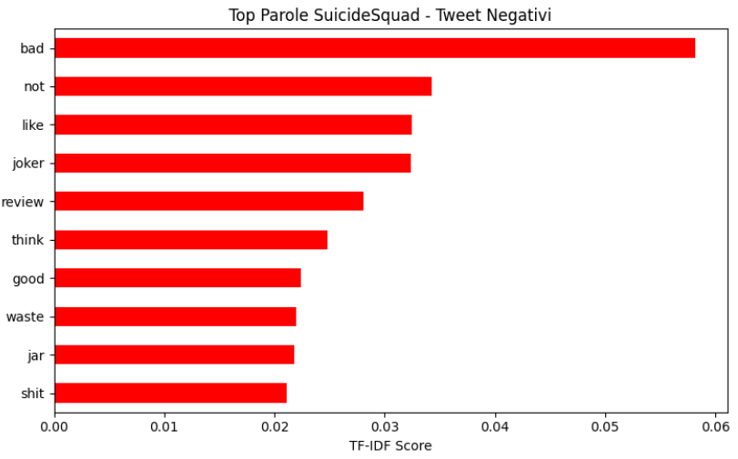
TF-IDF
E’ stato utilizzato TF-IDF per identificare le parole più caratteristiche, andando a trascurare parole troppo frequenti.
Per poi dividere i risultati in base al film e al sentiment

Slide 13
BERT
Modello linguistico pre-addestrato su enormi quantità di testo
Capace di capire il contesto, grazie alla bi-direzionalità
Tokenizer BERT: divisione in subwords e creazione di input numerici
Pre-processing pre-addestramento
Training set, validation set, test set: 60%, 20% , 20%
Oversampling
Rimappatura etichette (-1,0,1) → (0,+1,+2)

Slide 14
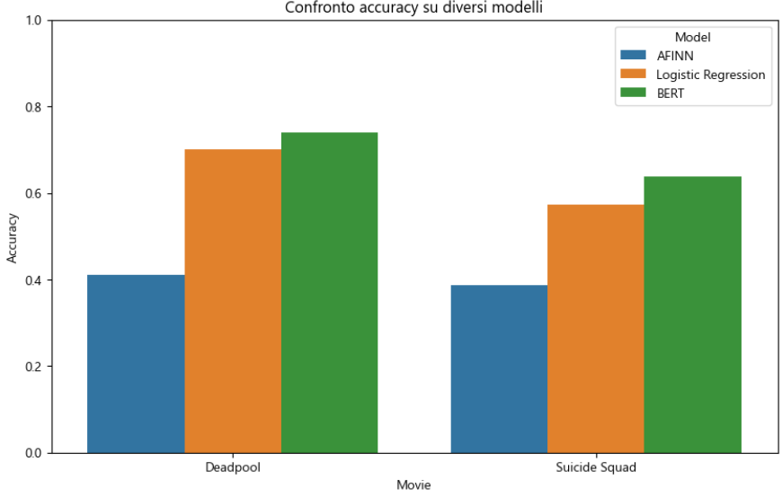
Confronto con gli altri modelli

Slide 15
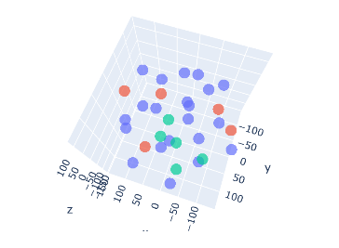
Explainability
Il punto chiave qua è capire perché il modello BERT prenda certe decisioni.
Si possono osservare, a grandi linee, cluster separati, ma con zone di confine incerte
Quindi è stato usato un modello che potesse spiegare ciò,ovvero SHAP

Slide 16
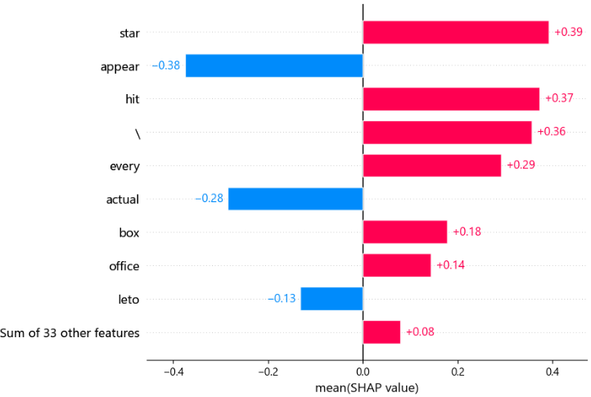
SHAP
Esempio di SHAP con un tweet di Suicide Squad su sentiment positivo

Slide 17
Conclusioni
E’ stato realizzato un sistema di sentiment analysis sui tweet riguardanti ai 2 film in esame.
I dati sono stati esplorati,modificati ed analizzati sotto diversi punti di vista.
Utilizzo di 3 modelli diversi.
Sviluppi futuri:
Usare modelli più avanzati di Bert
Integrare le sorgenti dati per estendere l’analisi su altri aspetti

